Slide 1
TP 4 Recherche intégrée Présentation de la méthode Tests de student L2 ES

Slide 2
Plan du poster
1. contextualisation / bibliographie (au minimum 4 références scientifiques)
2. Problématique: question à laquelle vous voulez répondre / Hypothèses
3. Présentation de la méthode: combien de sujets? D’où viennent les données?...
4. Présentation des résultats: tests stats
5. Discussion
6. Références bibliographiques (aux normes APA)

Slide 3
1. Matériel et méthode
Pour récupérer des données, quel matériel et quelle méthode allez vous utiliser?
Récupération de données sur internet?
Mise en place d’un questionnaire?
Analyse vidéo?
Quelle grille de lecture? Combien de matchs? Combien de personnes interrogées? Quelles modalités de passation des questionnaires….

Slide 4
1. Présentation de votre méthodologie de collecte de données
Quelle est votre problématique?
Quelles sont vos hypothèses?
Quelles méthodes allez vous mettre en place pour collecter vos données?

Slide 5
2. Outils statistiques
A. Représentations graphiques
B. Les tests de student

Slide 6
A. Représentations graphiques

Slide 7
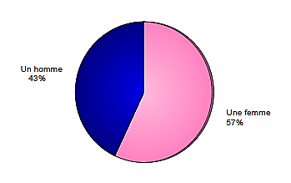
Décrire les données
Les représentations graphiques
Différents types de représentations graphiques
Le diagramme circulaire ou camembert : Variables qualitatives avec peu de modalités
Notes:
Avant tout, l’analyse statistique repose sur une visualisation des données recueillies.
Cette visualisation a un double objectif :
Permettre de se faire une première idée de nos données (allure générale du phénomène étudié).
Faciliter l’accès aux données pour les autres.
Pour être comprise, la visualisation ou représentation graphique doit être simple, claire, explicite et adaptée aux données.
En effet, le choix du type de représentation graphique dépendra du type de variable étudiée.

Slide 8
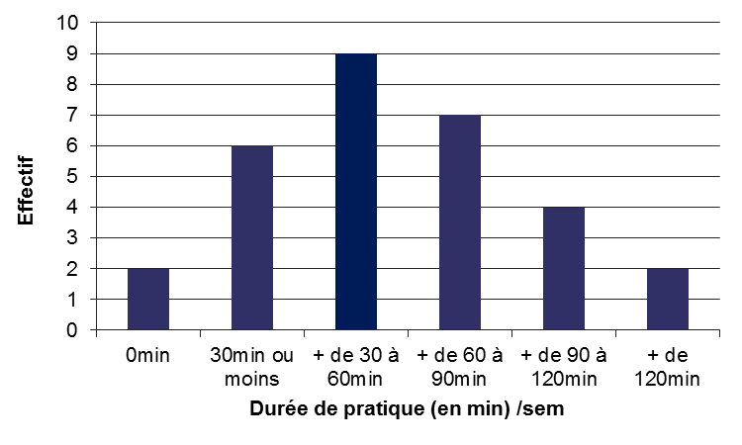
Décrire les données
Les représentations graphiques
Différents types de représentations graphiques
Le diagramme circulaire ou camembert
L’histogramme : Tous les types de variables
Notes:
Utiliser le tableau croisé dynamique

Slide 9
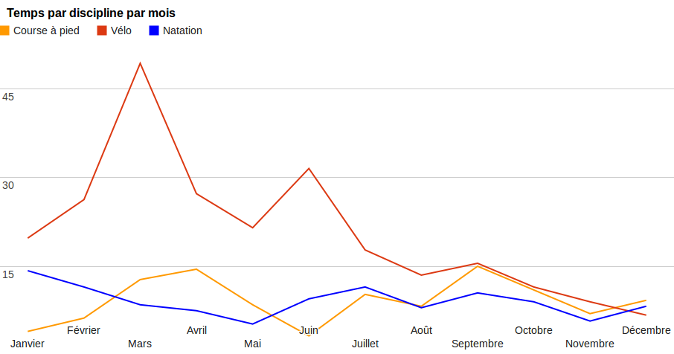
Décrire les données
Les représentations graphiques
Différents types de représentations graphiques
Le diagramme circulaire ou camembert
L’histogramme
La courbe : Variables quantitatives
Notes:
Pour relier les points entre eux par une courbe, il doit y avoir une certaine continuité entre les modalités de la variable.
Les courbes sont très utilisées car elles permettent de représenter plusieurs séries de données sur un même graphique. Les comparaisons visuelles entre séries de données sont facilitées.
Ex répartition du temps de pratique par discipline chez un triathlète. 2 périodes de compétitions : avril-mai et juillet-aout

Slide 10
Décrire les données
Les représentations graphiques
Différents types de représentations graphiques
Le diagramme circulaire ou camembert
L’histogramme
La courbe
Nuage de point : Variables quantitatives
Notes:
Le nuage de point est souvent utilisé pour rendre compte de la relation entre 2 variables.
Chaque point du nuage est la combinaison des 2 informations.
En plus du nuage de points, une droite de tendance linéaire a été ajoutée. Cette droite est la droite qui passe le plus prés possible de l’ensemble des points.
Comme son nom l’indique est représente la tendance des données.
Exercice avec les étudiants : Reprendre « Les données du TP3 » et leur faire tracer des graphiques

Slide 11
B. Les tests de student

Slide 12
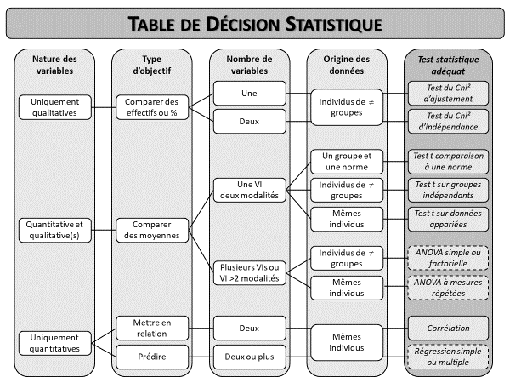

Slide 13
B. Les tests de Student
Ces tests permettent de comparer des moyennes
La moyenne d’un groupe par rapport à une norme (la population en général) (ex: groupe L2 ES vs l’ensemble des L2)
La moyenne de 2 groupes entre eux (ex: groupe 1 L2 ES vs groupe 2 L2 ES)
La moyenne d’un même groupe dans 2 situations différentes (ex: FC groupe 1 L2 ES le matin et FC même groupe le soir)

Slide 14
B. Les tests de Student
Important: ces tests ne sont réalisables que si les données suivent une distribution normale

Slide 15
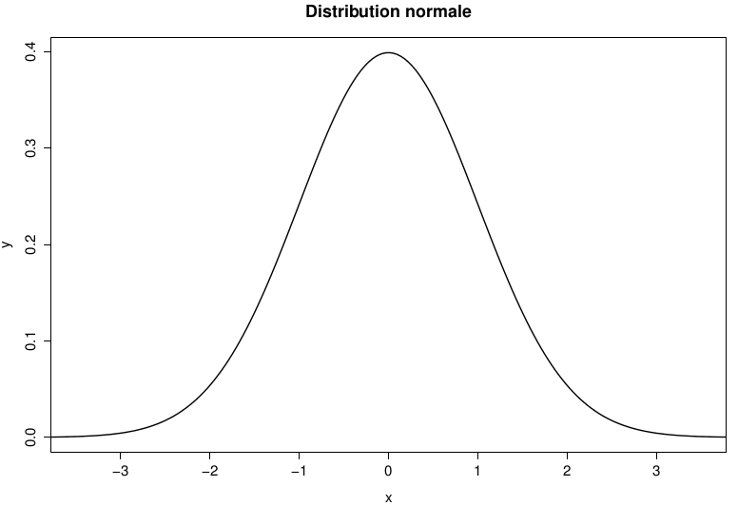
La distribution normale
Visualisable sur un diagramme en bâton de la répartition des effectifs en fonction des valeurs de la variable
La distribution est alors :
En forme de cloche
Symétrique
M = Mode = Me
Varie en fonction de la dispersion
f(x)
ET
0
Moy
x
Moy
= Mode = Me
Notes:
Il existe des tests pour vérifier si les données relevées suivent une distribution normale ; nous ne les verrons pas cette année; nous partirons du postulat que la distribution est normale
EX SHAPIRO

Slide 16
B. Les tests de Student
Utilisation de logiciel statistiques ou excel
Votre hypothèse est qu’il existe une différence
Cette hypothèse est validée, si le test est significatif donc si le p est inférieur à 0.05

Slide 17
B. Les tests de Student
1. Comparaison à une norme
Exercice d’application sur Excel :
Bénéfices des magasins décathlon en Ile de France (27 magasins)
Moyenne observée : m = 339,75 K€
Écart type estimé : s = 54,12 K€
La moyenne de l’ensemble des magasins en France est M = 317,84 K€
Peut-on affirmer que les magasins d’Idf ont en moyenne une rentabilité différente des autres magasins de France ?
Exercice d’application sur Excel :
Evaluation nationale en EPS d’élèves de 6ème de 28 collèges du 91
Moyenne observée : m = 9,61
Écart type estimé : s = 5,34
La moyenne de l’ensemble des collèges de France est M = 11,24
Peut-on affirmer que les élèves de l'Essonne ont en moyenne un niveau en EPS différent des autres élèves de 6ème en France ?
Notes:
Application sur Excel => cf. données dans fichier « TP4 Student norme » et formules calcul dans fichier «Tests_t_norme »
Dans fichier « Tests_t_norme » les étudiants doivent remplir uniquement les cases jaunes => il faut copier coller les données dans la colonne B et rentrer la moyenne de la population parente (en D2).
La valeur du test est calculé automatiquement ainsi que les valeurs de p associées

Slide 18
B. Les tests de Student
2. Comparaison d’un même groupe sur 2 modalités
Notes:
Faire l’analyse avec l’utilitaire d’analyse => TP 4
Sur PC : Onglet « Données » => Utilitaire d’analyses => Test d'égalité des espérances: observations pairées
Sur Mac : Ouvrir le fichier Excel puis Ouvrir StatPlus
Dans StatPlus : Onglet statistiques => Statistiques et tableaux de base => Comparer les moyennes => En bas : Type de T-test => Avec Test t pour deux échantillons appariés

Slide 19
B. Les tests de Student
3. Comparaison de 2 groupes
Notes:
Faire l’analyse avec l’utilitaire d’analyse => TP4
Sur PC : Onglet « Données » => Utilitaire d’analyses => Test d'égalité des espérances: observations pairées
Sur Mac : Ouvrir le fichier Excel puis Ouvrir StatPlus; (Attention pensez à décocher la case « Etiquettes en première ligne »)
Dans StatPlus : Onglet statistiques => Statistiques et tableaux de base => Comparer les moyennes => En bas : Type de T-test => Test d'égalité des espérances: deux observations de variances égales

Slide 20
Exercices d’application
Comparez la fréquence cardiaque avant effort et la fréquence cardiaque après récupération chez les étudiants L2ES
Comparez la fréquence cardiaque de repos des hommes et des femmes de L2 ES

Slide 21
Pour le prochain TP
Allez récupérer vos données
Présentation des données dans un tableau ordonné
Quels tests allez-vous réaliser pour répondre à votre problématique?
Présentation au début du prochain TD

